Slide 1
Государственное бюджетное учреждение здравоохранения
Республиканская клиническая больница им. Г.Г. Куватова
State budgetary institution of health care Republican hospital named after G.G. Kuvatov
Цифровая трансформация внутренних аудитов в рамках внутреннего контроля качества и безопасности медицинской деятельности в ГБУЗ РКБ им.Г.Г.Куватова
Адрес/Address: 450005, Российская Федерация, Республика Башкортостан, г.Уфа, ул. Достоевского,132 450005,
Republic of Bashkortostan, Ufa 132 Dostoevsky street Телефон/Phone: 88007750112 EMAIL: ufa.rkbkuv@doctorrb.ru

Slide 2
1. Проблемы организации внутреннего аудита (ВА), оформления отчетной документации:
Неудобное планирование графика аудитов на год с учетом всех структурных подразделений и графика их работы.
Сложность оповещения аудиторской группы о предстоящем аудите и распределение между ними разделов аудита.
Задержки и сложность в оформлении отчетов по аудитам руководителями групп, сводного отчета по всей МО.
Отклонение сроков проведения аудита от плана.
Нарушение сроков согласования готовых документов по аудитам.
2. Сложность проведения анализа несоответствий:
Сложность проведения анализа несоответствий по различным показателям (по пунктам, разделам РЗН, ISO, в разрезе по отделениям, по срокам )для своевременного принятия корректирующих мер.
Проблемы мониторинга выполнения несоответствий (коэффициент устранения).
Проблемы применения риск-ориентированного подхода.
3. Проблемы документооборота
Трудоемкость ручной сверки отчетов по аудитам и оформления протоколов несоответствий с большими временными затратами.
Недоступность отчетов для ответственных лиц.
Обеспечение сохранности и доступности документации.
Прозрачность отчетов без искажения информации для высшего руководства для принятия управленческих решений.
Неудобство использования критериев аудита (практических рекомендаций РЗН, международных стандартов) в связи с большим объемом информации.
Проблемы

Slide 3
МИССИЯ
Использовать потенциал цифровых технологий
в вопросах повышения контроля качества и безопасности медицинской деятельности
ЦЕЛЬ
Повышение эффективности внутренних аудитов и ВККиБМД
Обеспечить переход организации процесса ВА на цифровую платформу в рамках проводимой в МО политики цифровизации.
Повысить доступность и качество сбора информации, его анализа, обработки и систематизации в режиме реального времени.
Сократить время подготовки к аудитам, этапа планирования, процедуры составления отчета, согласования готовых документов по аудитам.
Сократить время оформления отчетов по аудитам руководителями групп.
Разработать систему оповещения аудиторской группы о предстоящем аудите.
Обеспечить контроль сроков проведения аудита по плану.
Повысить связь планирования аудитов с анализом рисков и мониторингом нежелательных событий, уделяя приоритетное внимание процессам с наибольшими рисками.
Обеспечить автоматический подсчет повторяющихся несоответствий для поддержки риск-ориентированного подхода.
Создать унифицированные шаблоны для заполнения аудиторами.
Перейти на электронный документооборот.
Внедрить в электронной форме практические рекомендации РЗН и международные стандарты в полном объеме для систематизации отчетов, график аудитов на год, списки групп аудиторов.
Обеспечить защиту, доступность и конфиденциальность информации.
Задачи

Slide 4
Выполнение обязательных требований по проведению аудитов:
ФЗ от 21.11.2011г. №323-ФЗ «Об основах охраны здоровья граждан в Российской Федерации»;
Приказ Минздрава России от 31.07.2020г. № 785 н «Об утверждении требований к организации и проведению внутреннего контроля качества и безопасности медицинской деятельности»;
Приказ министерства здравоохранения Республики Башкортостан от 15.04.2021 г. N 533-Д «Об организации системы внутреннего контроля качества и безопасности медицинской деятельности в медицинских организациях Республики Башкортостан;
Предложения (практические рекомендации Росздравнадзора) по организации внутреннего контроля качества и безопасности медицинской деятельности в медицинской организации (стационар, поликлиника, лаборатория);
Международные стандарты ISO и другие НПА.
Локальные нормативные акты: Приказ по организации внутренних проверок и Регламент проведения проверок (СОП).
Запросы (нуждаемость) медицинских организаций в программных средствах поддержки аудитов.
Созрела необходимость совершенствования организации аудитов:
Крупная многопрофильная МО > 60 подразделений;
19 рабочих групп по аудиту в количестве 97 аудиторов;
СТРАТЕГИЯ ГБУЗ РКБ им.Г.Г.Куватова: цифровизация всех основных управленческих процессов МО и тиражирование решений в другие МО для улучшения преемственности медицинской помощи в целях
снижения нагрузки на медицинский персонал;
повышения уровня прозрачности и осведомленности для всех сотрудников МО;
предоставления дополнительных возможностей по контролю и анализу получаемых данных.
Новаторство
Нам удалось создать модифицируемую под конкретные потребности, процессы и условия МО информационную систему управления аудитами, интегрированную с системами мониторинга рисков и нежелательных событий с использованием:
собственных кадровых ресурсов
цифровой платформы без дополнительных расходов на закупку вычислительного оборудования и программного обеспечения.
Актуальность

Slide 5
Куратор
Руководитель
Эксперты
Методы и ход реализации проекта
Аналитик
Планирование
Реализация
Проверка
Корректировка
Ноябрь 2022
Декабрь 2022
Январь 2023
По н.в.
Исследование, тщательный анализ потребностей, документации. Генерация идей, планирование результатов, формирование команды,
опросы и интервью с экспертами и руководителями,
Бэклог (список задач) для пилота.
Проведение диагностики, создание
Users Story,
карты потока создания ценности,
разработка и внедрение пилотного проекта на портале РКБ.
Анализ промежуточных результатов.
Сбор и анализ обратной связи.
Выявление слабых мест
Внесение поправок для улучшения, релиз-версии
Интеграция программного обеспечения поддержки внутренних аудитов в общебольничную информационную систему
Стратегия разрешения проблемы
Мониторинг
НС
Управление
рисками
Электронный документооборот
…..

Slide 6
Интервью с экспертами и руководителя-ми
Опросы и анализ документации
Создание
Users Story
Разработка
Релиз
версии
КОМАНДООБРАЗОВАНИЕ
И МОТИВАЦИЯ
Исследования опыта в других организациях
Бэклог
(список задач) для пилота
Сбор и анализ обратной связи
Карта потока создания ценности
Методы и ход реализации проекта

Slide 7
Методология Agile в частности Kanban позволил команде непрерывно улучшать продукт, обеспечивая визуализацию, быструю коммуникацию и прозрачность процессов.
Канбан обеспечил введение идей бережливого производства с использованием сигнальных досок .
Agile помог сократить путь от формирования идеи до запуска продукта.
Готово
Тестирование
Ожидает тестирования
В разработке
Agile
На очереди
Инструменты проектного управления

Slide 8
Организация внутренних аудитов с применением цифровой платформы
Помощь в обязательной организации внутренних аудитов
Автоматизация трудоемких процессов
Доступность результатов аудита ответственным лицам
Наглядный мониторинг результатов в режиме реального времени
Сокращение временных затрат на обработку всех несоответствий по внутренним аудитам, на организацию аудита
Практическая значимость проекта
Использование унифицированных форм фиксации аудита с удобным вводом информации и возможностью погрузки фото- и видео доказательства проведенного аудита
Отказ от бумажного документооборота
Бесплатная программа для автоматизации внутренних аудитов МО

Slide 9
Ресурсы на реализацию проекта
Проектная команда из 5 человек:
Куратор
Руководитель направления
Эксперты в предметной области (ВКК и БМД, СМК, ИТ, проектное управление).
Продолжительность:
Готовность рабочего прототипа - 1 месяц;
Запуск проекта на всю больницу - через 3 месяца;
В настоящее время - работа над постоянным совершенствованием продукта.
Управленческие методы: управление аудитами по циклу PDCA, Kanban
Язык программирования Python, Система электронного документооборота Тесса, Базы-данных MySQL и PostgreSQL, Open-source технологии.
Интеграция в корпоративный портал РКБ
Мессенджер Telegram.
Вычислительное оборудование: Сервер, система хранения
резервирования, компьютеры, мобильные устройства.
Коммуникационная инфраструктура: общесетевое оборудование,
Практические инструменты
при реализации проекта

Slide 10
ПОКАЗАТЕЛИ | ДО | ПОСЛЕ
Срок согласования документов (день) | 5 | 1-2
Срок подготовки программы аудитов (часов), в т.ч.: | До 20 | До 8
Срок подготовки отчетной документации по результатам аудита (день), в т.ч.: | > 5 | 1-2
Автоматическая нумерация аудитов | 0 | 100%
Автоматическое наполнение документации при помощи унифицированных форм | 0 | 100%
Информирование участников группы аудиторов о предстоящем аудите при помощи Телеграм-бота, привязанного к системе аудитов | 0 | 100%
Возможность оценки показателей в режиме реального времени:
Удельного веса сроков устранения несоответствий, | 0 | 100%
Коэффициента устранения. | 0 | 100%
Структуры несоответствий по пунктам РЗН или ИСО 9001:2015 | 0 | 100%
Системных несоответствий | 0 | 100%
Выполнения плана-графика аудитов | 0 | 100%
Критерии оценки эффективности
Прирост эффективности более 100%

Slide 11
Б ы л о
С т а л о
Личное ручное смс-оповещение и/или обзвон участников аудиторских групп
Оповещение руководителей групп
Автоматическая рассылка уведомлений с помощью Бота
до 30ʹ
0ʹ
20 часов
Планирование годового аудита
8 часов
120ʹ
Проведение аудита
120ʹ
Путем создания и заполнения документа в MS Word
Оформление результатов аудита
Путем заполнения карточки на портале
30ʹ
120ʹ
Примеры трансформации ключевых процессов аудита
Путем создания и заполнения документа в MS Word
Создание отчета по аудиту
Автоматически на портале
0ʹ
Последовательное согласование бумажного отчета
до 5 дней
Согласование отчета
до 1 дня
Файл отчета параллельно проходит согласование в системе электронного документооборота
Путем создания и заполнения документа в MS Word
Оформление протокола несоответствий
Автоматически на портале
120ʹ
20ʹ
Последовательное согласование бумажного протокола
до 2 дней
Согласование протокола несоответствий
Автоматически на портале
0ʹ
Результаты проекта
2.1 – 7 дней
против
1.1 – 1.3 дня
(без учета времени проведения и планирования годового аудита)

Slide 12
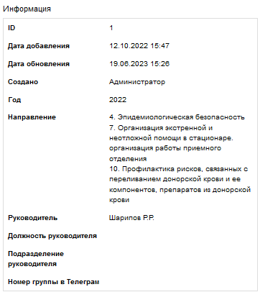
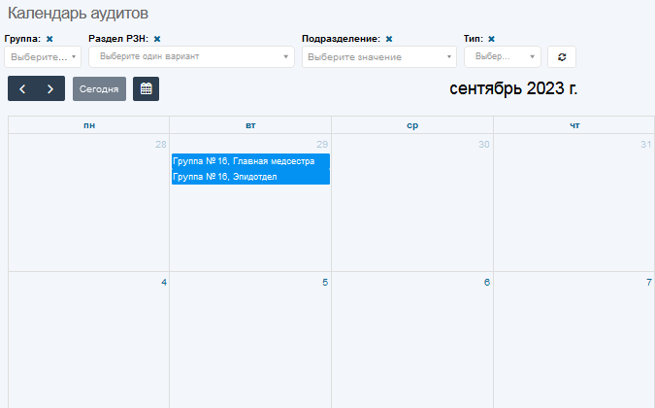
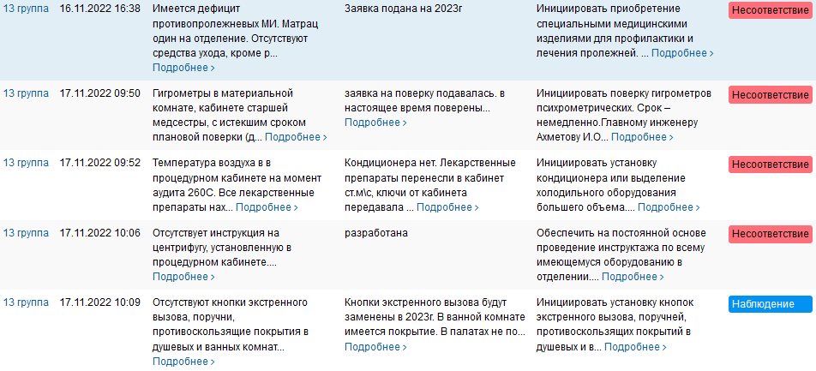
Определение групп аудита вручную
Разработка графика аудитов на год
Оформление отчета по аудитам
ДО
до 2 дней
до 2 дней
до 2 дней
Создание на портале раздела «Группы аудита»
Создание календаря аудитов
Создание реестра несоответствий
После
max 3ч
5-10 ʹ
max 3ч
Определение групп аудита с выбором направления (разделов)
Наполнение календаря ранее созданными группами по разделам РЗН
Автоматическое наполнение по результатам аудита
Примеры трансформации ключевых процессов аудита
Результаты проекта

Slide 13
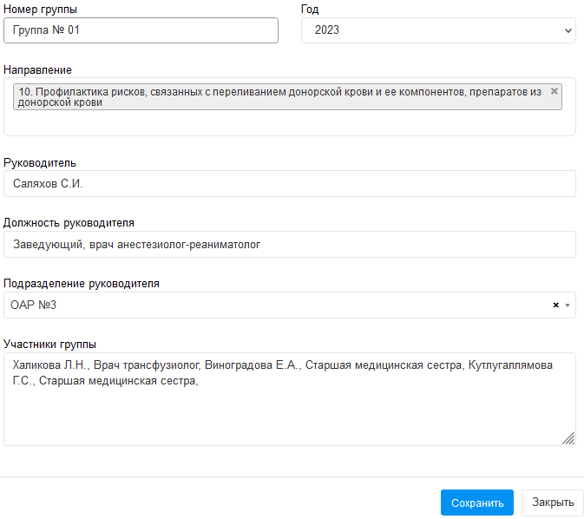
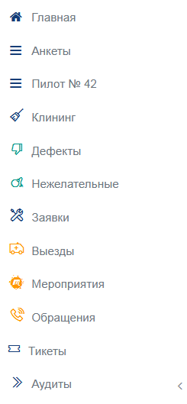
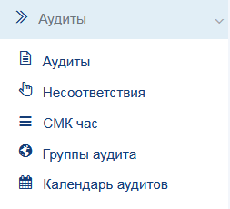
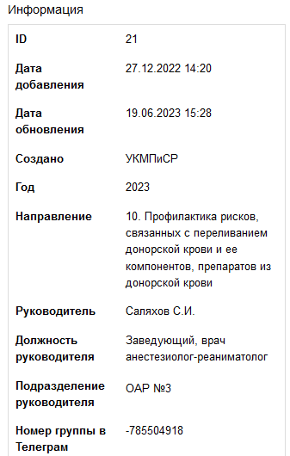
Разработка годовой программы аудитов
Назначение групп аудиторов:
по разделам РЗН;
синхронизация контактов участников группы с ботом
Результаты проекта
Выгрузка информации из портала
в телеграмм бот

Slide 14
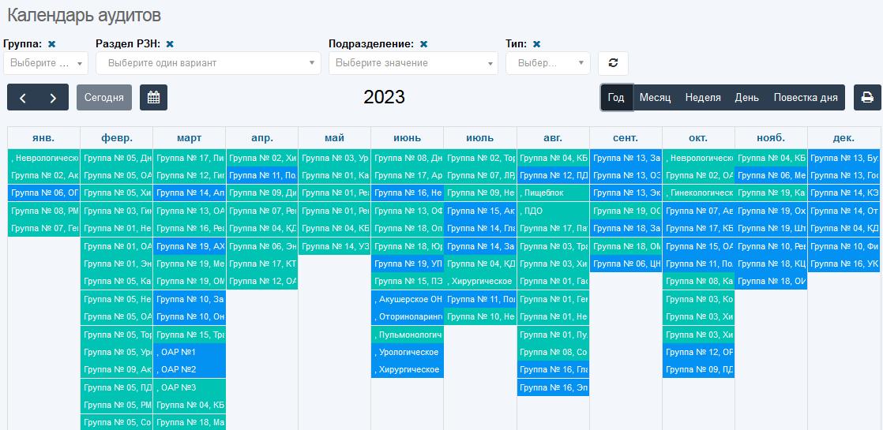
Разработка годовой программы аудитов
Планирование аудитов:
по календарю;
по группам;
по подразделениям.
Результаты проекта

Slide 15
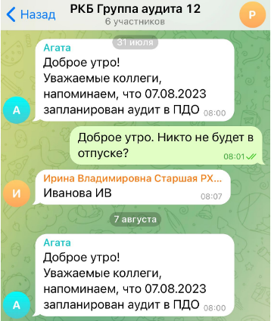
Информирование аудиторов
Автоматическое уведомление всем участникам группы о месте, дате аудита посредством Telegram – бота
за 7 дней и день аудита
Результаты проекта

Slide 16
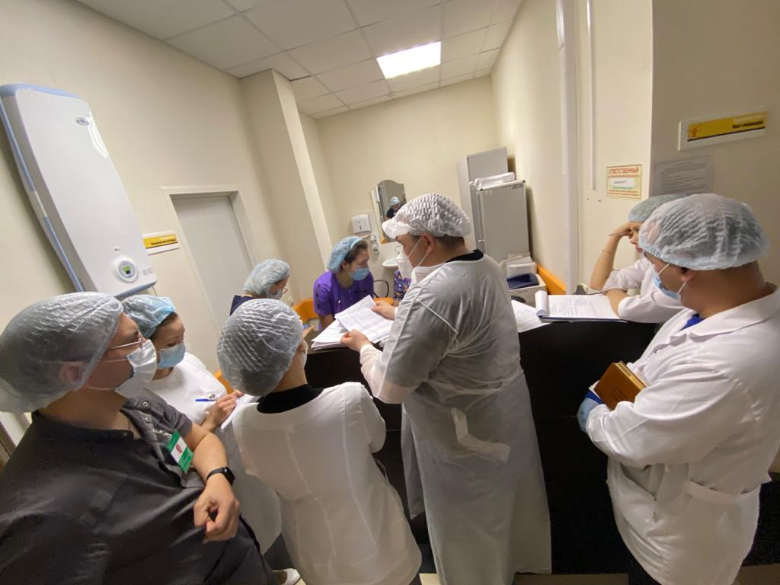
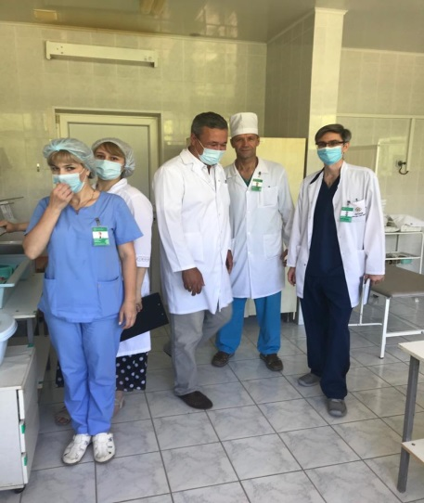
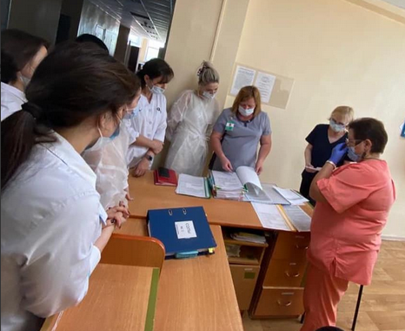
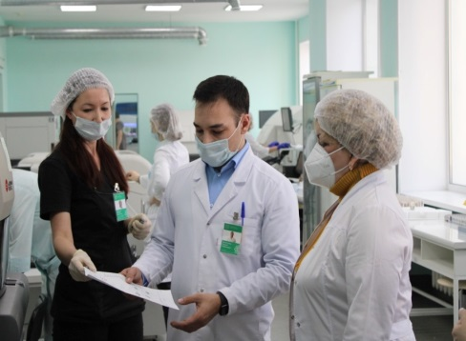
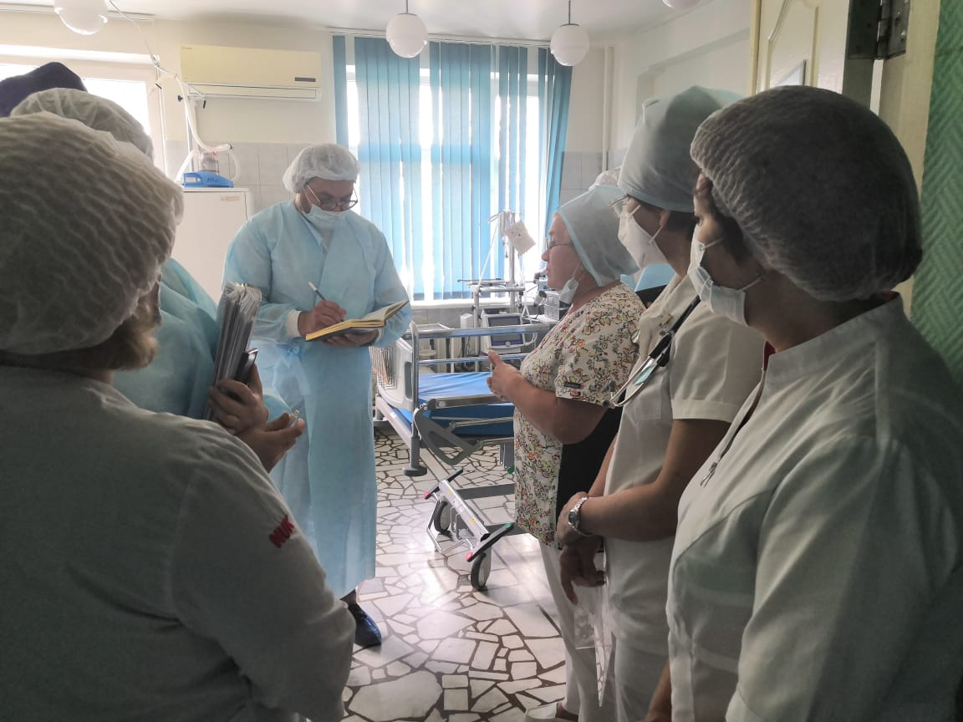
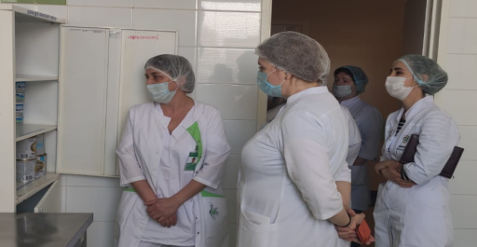
Обучение и проведение аудита по разделам деятельности
Результаты проекта

Slide 17
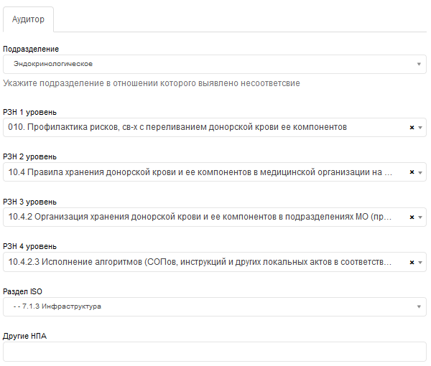
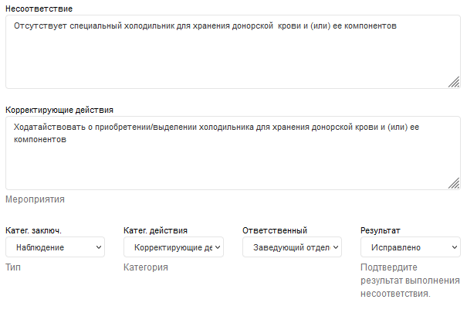
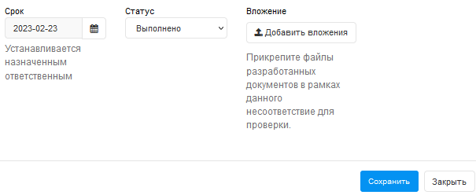
Подготовка проекта отчета об аудите по разделам деятельности
Руководителям аудиторской группы;
На корпоративном портале;
Использование классификатора РЗН и ISO 9001:2015, других НПА (СОП, алгоритмов, чек- листы, РИ, СанПиН);
Описание несоответствия;
Назначение ответственного;
Выбор корректирующего мероприятия
Результаты проекта

Slide 18
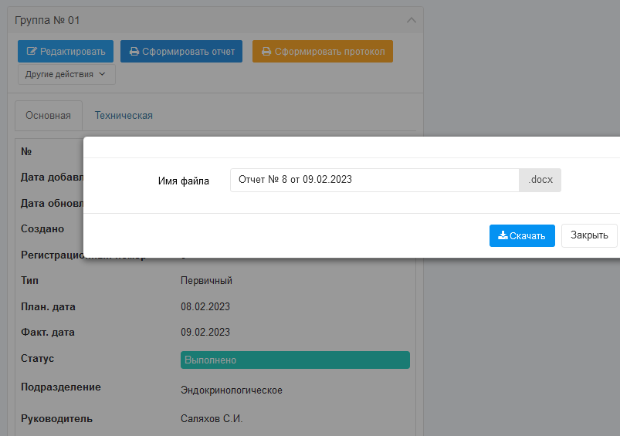
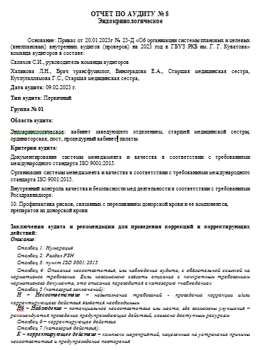
Формирование отчета по аудиту
Отделом УКМП и СР;
Автоматическая нумерация;
Автоматическое создание документа (наполнение с корпоративного портала)
Результаты проекта

Slide 19
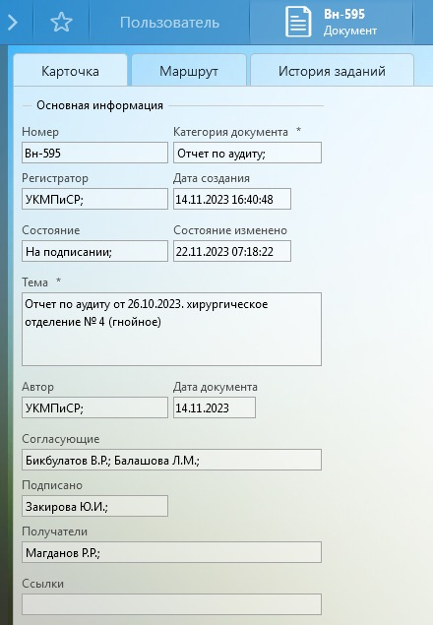
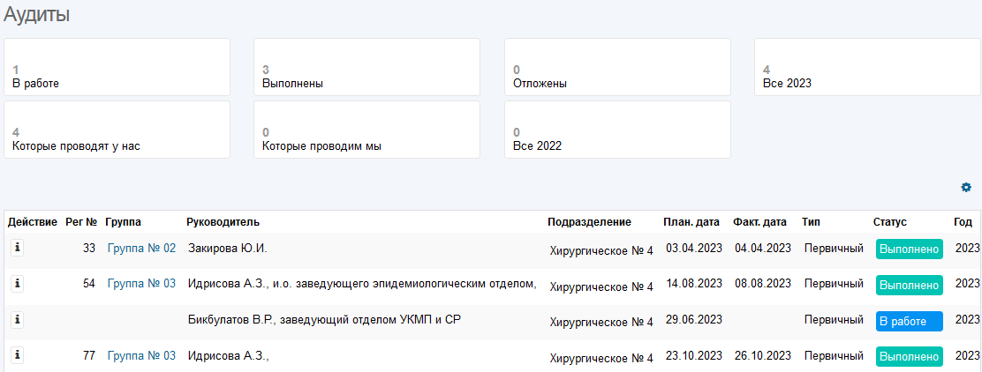
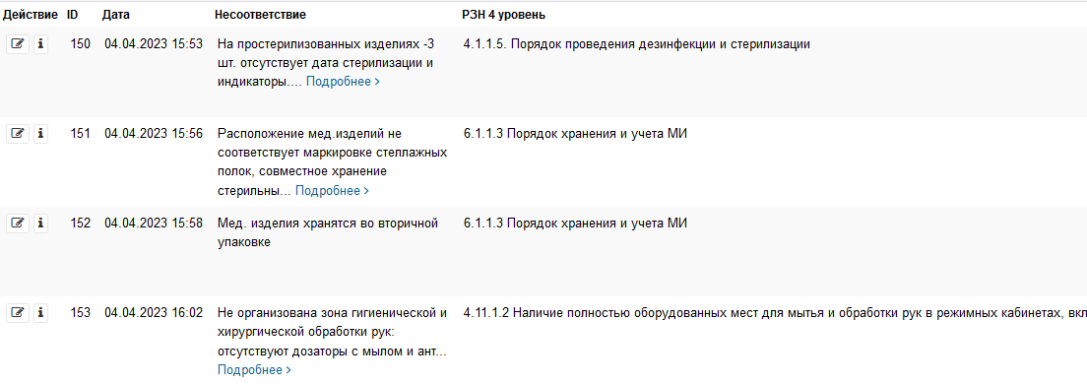
Информирование о результатах аудита, контроль сроков исполнения
Результаты на 2 информационных площадках:
Рассылка черезTESSA
Визуализация несоответствии и аудитов на странице подразделений на корпоративном портале;
Конфиденциальность и защищенность информации
Электронный документооборот TESSA
КОНТРОЛЬ СРОКОВ ИСПОЛНЕНИЯ

Slide 20
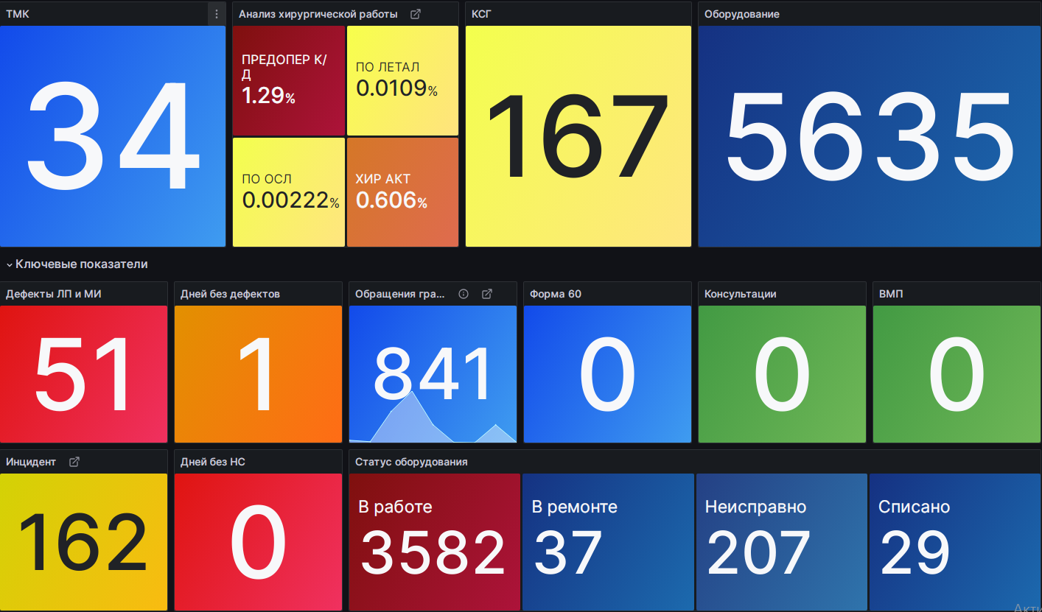
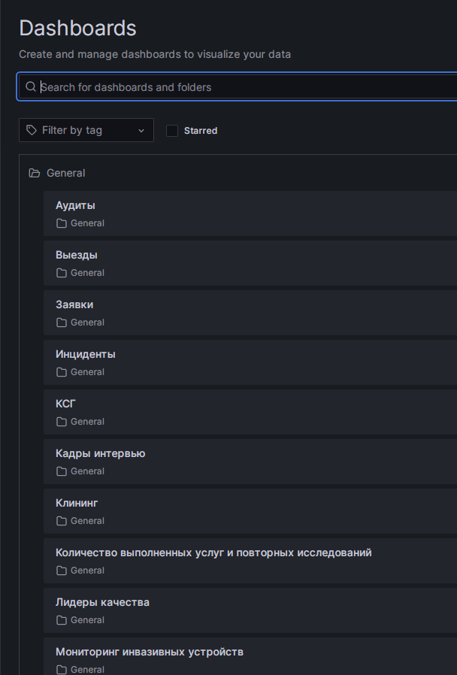
Ситуационный центр на Портале РКБ
Демонстрация результатов аудита в простом и наглядном виде.
Анализ результатов несоответствий по различным показателям (по пунктам, разделам РЗН, ISO, в разрезе по отделениям, по срокам ) аудита.
Определение выполнения плана аудитов, статуса несоответствия.
Возможность принятия управленческих решений по результатам аудитов в режиме реального времени.
Автоматический подсчет повторяющихся несоответствий для поддержки риск-ориентированного подхода при планировании аудита.
Дашборды
Аудиты
Результаты проекта

Slide 21
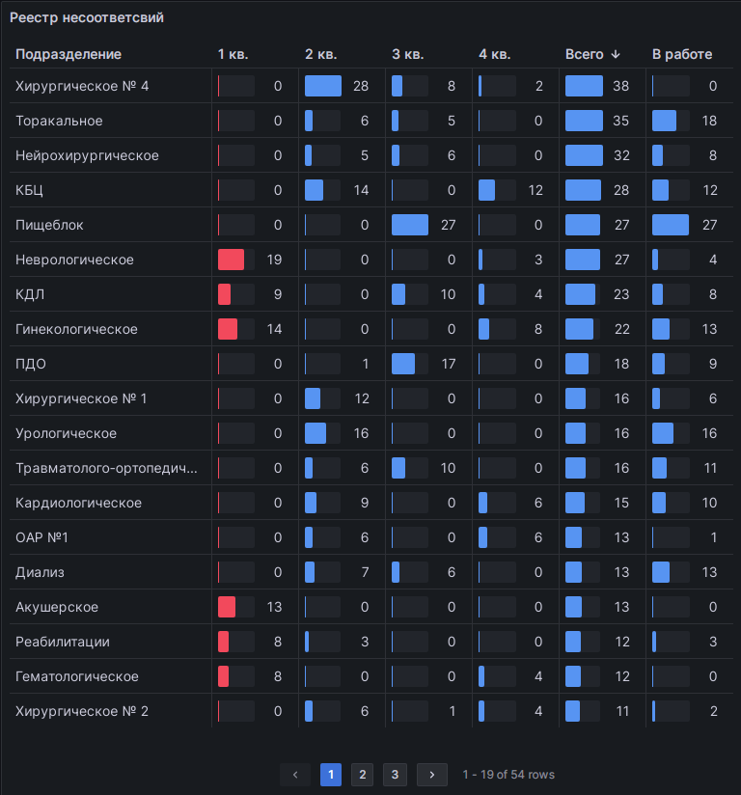
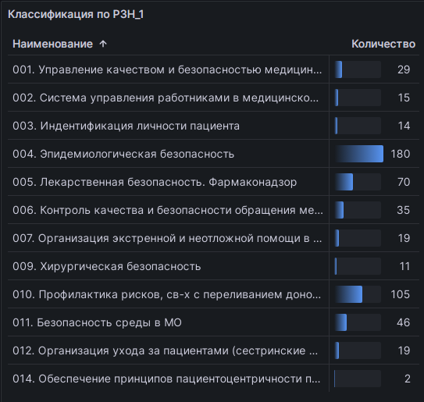
Ситуационный центр на Портале РКБ
Реестр несоответствий в разрезе по разделам РЗН, отделениям, по кварталам, динамика устранения несоответствии
Результаты проекта

Slide 22
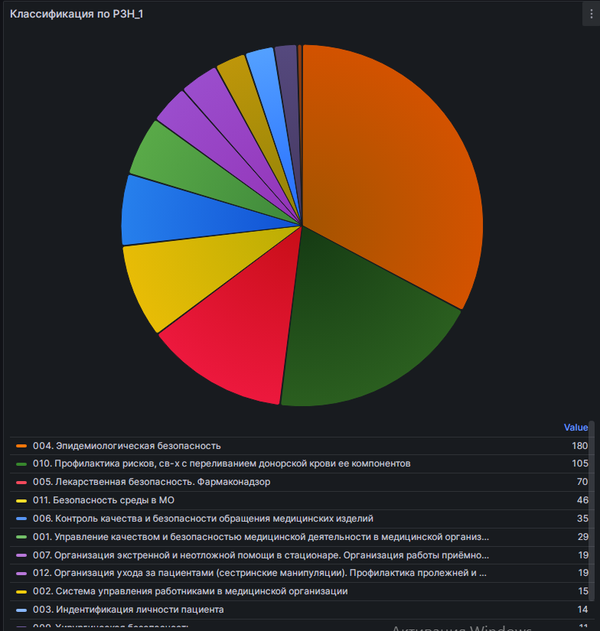
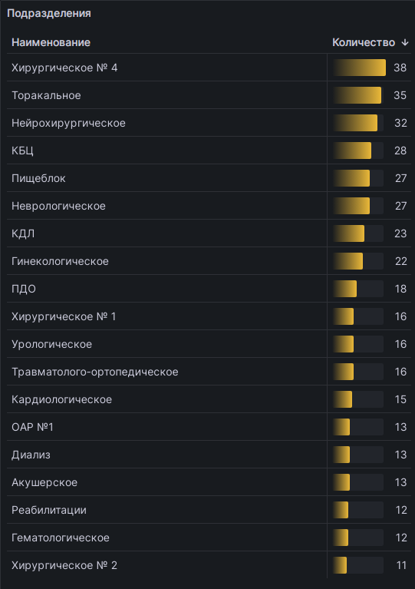
Ситуационный центр на Портале РКБ
Рейтинг отделений по несоответствиям, инфографика несоответствии РЗН
Результаты проекта

Slide 23
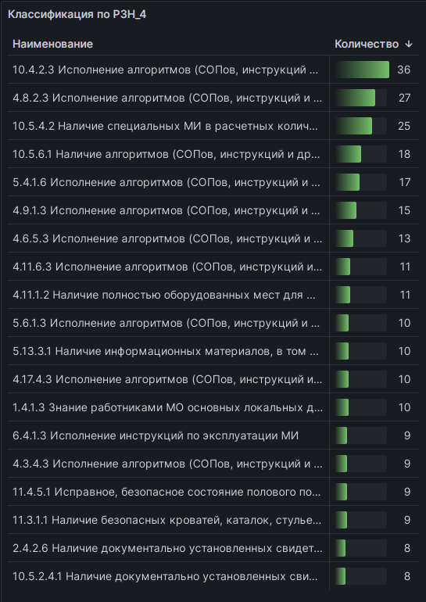
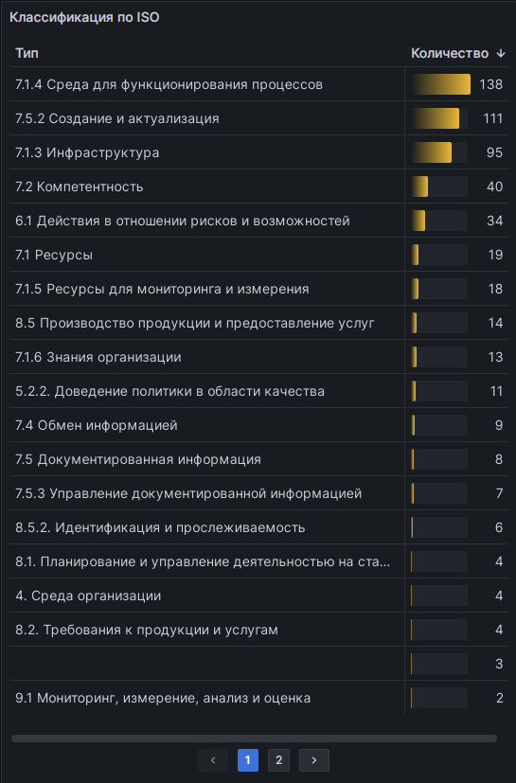
Ситуационный центр на Портале РКБ
Детальный анализ несоответствий РЗН,
ISO 9001:2015
Результаты проекта

Slide 24
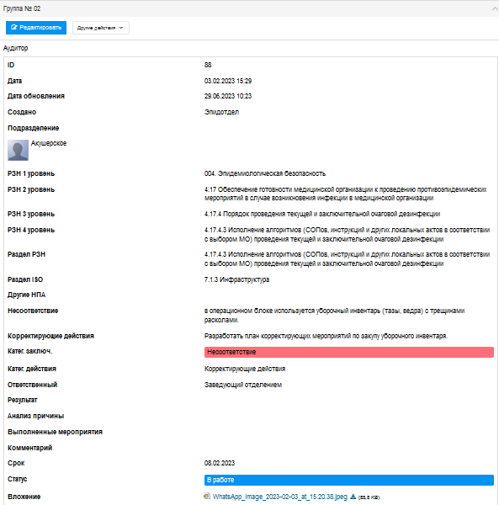
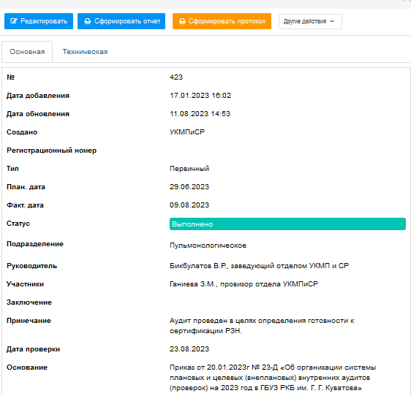
Автоматическое формирование документов - электронный документооборот
Результаты проекта
Цветовая кодировка:
Категория заключения
Статус в работе
Выполнение аудита

Slide 25
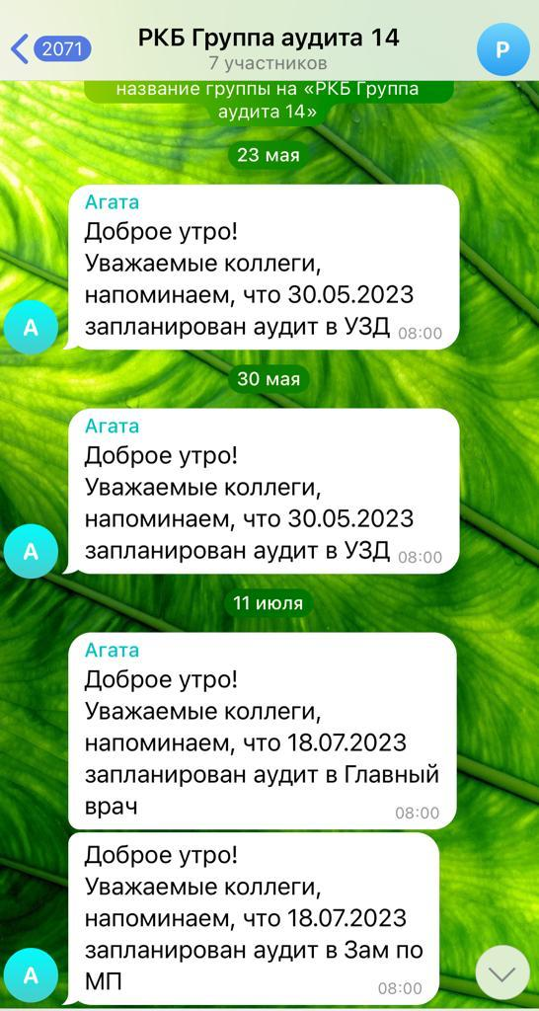
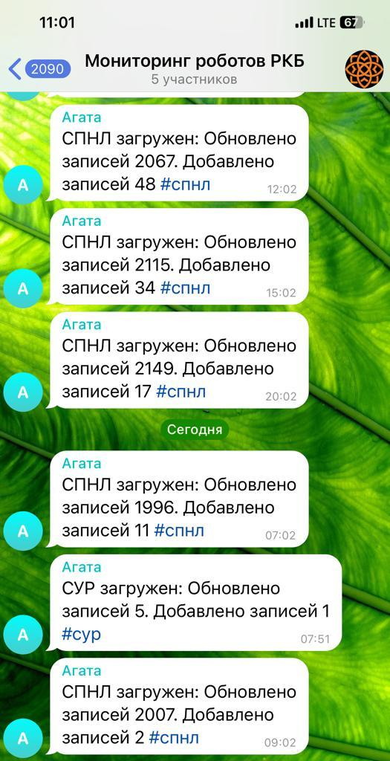
Формирование основы для непрерывного совершенствования организации;
Совершенствование процесса подготовки к аудиту;
Роботизация процесса;
Автоматизация организации аудитов;
Исключение ручного заполнения документации; Все документы наполняются автоматически;
Формирование документов по настроенным заранее шаблонам;
Удобное введение информации непосредственно в интерфейсе программы;
Демонстрация результатов аудита в простом и наглядном виде;
Облегчение составления отчетной документации.
Результаты проекта

Slide 26
Планирование внутренних аудитов с учетом мониторинга инцидентов и нежелательных событий.
Мониторинг инцидентов и нежелательных событий
Организация внутренних аудитов
Пересмотр реестра рисков и мер их снижения с учетом результатов аудитов.
Ведение реестра рисков и мер по их снижению
Отчеты по аудитам
Результаты проекта

Slide 27
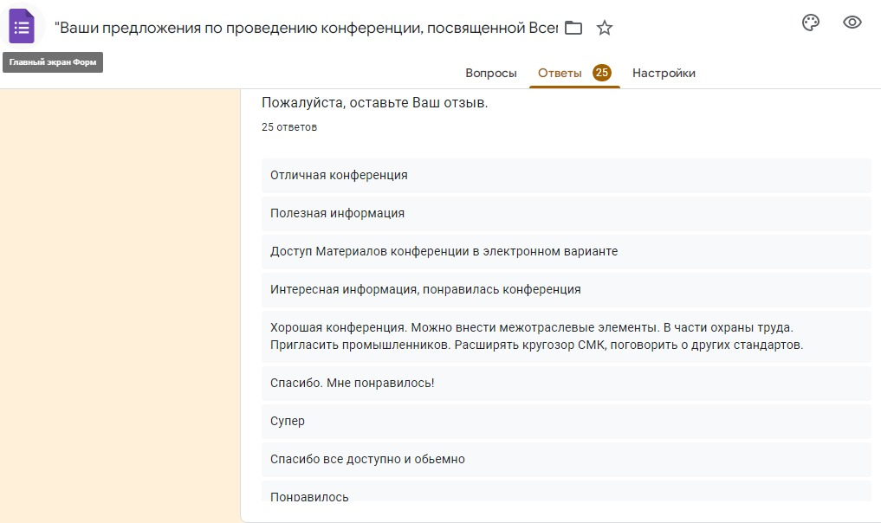
Опыт организации аудитов положительно оценен:
9 июня 2023г. на заседании круглого столов по развитию систем менеджмента качества на базе медицинских организаций Республики Башкортостан, при участии Союза экспертов по качеству и производительности труда Республики Башкортостан и Клуб “Деловое Совершенство” Всероссийской организации качества (ВОК) https://rkbkuv.ru/ru/info/news/detail.php?ELEMENT_ID=44798
21 сентября 2023 на III Республиканской конференции, посвященной Всемирному дню безопасности https://rkbkuv.ru/ru/info/news/detail.php?ELEMENT_ID=46230
Международный форум Всемирный день качества в России 2023г. – > 130 тысяч слушателей.
Положительные отзывы
Положительная оценка сервиса персоналом;
Созданы оптимальные условия для организации внутренних аудитов;
Система качества функционирует на уровне требований международных стандартов ISO 9001, рекомендаций РЗН;
Сформированы основы для непрерывного совершенствования качества медицинской помощи, повышения эффективности и безопасности в работе;
Учебно – методический центр качества и безопасности в медицине РКБ им. Г.Г. Куватова – ШКОЛА КВАЛИФИЦИРОВАННЫХ АУДИТОРОВ для МО Республики.
Результаты проекта

Slide 28
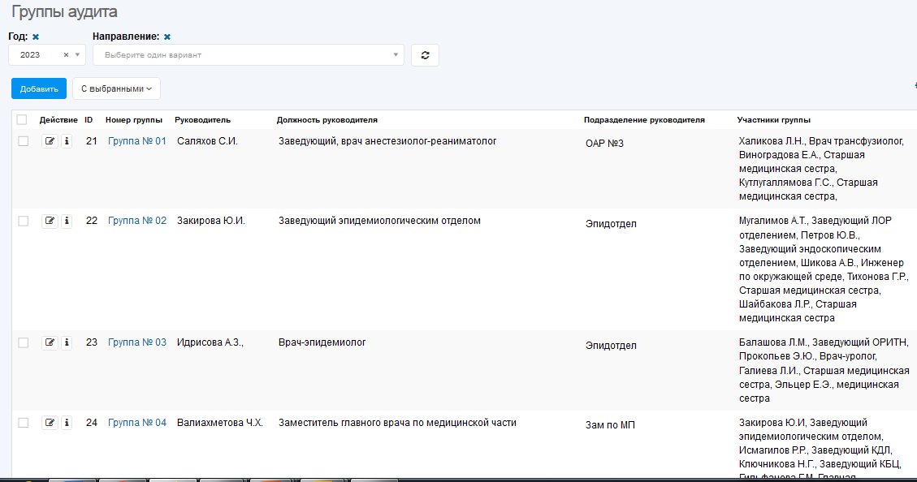
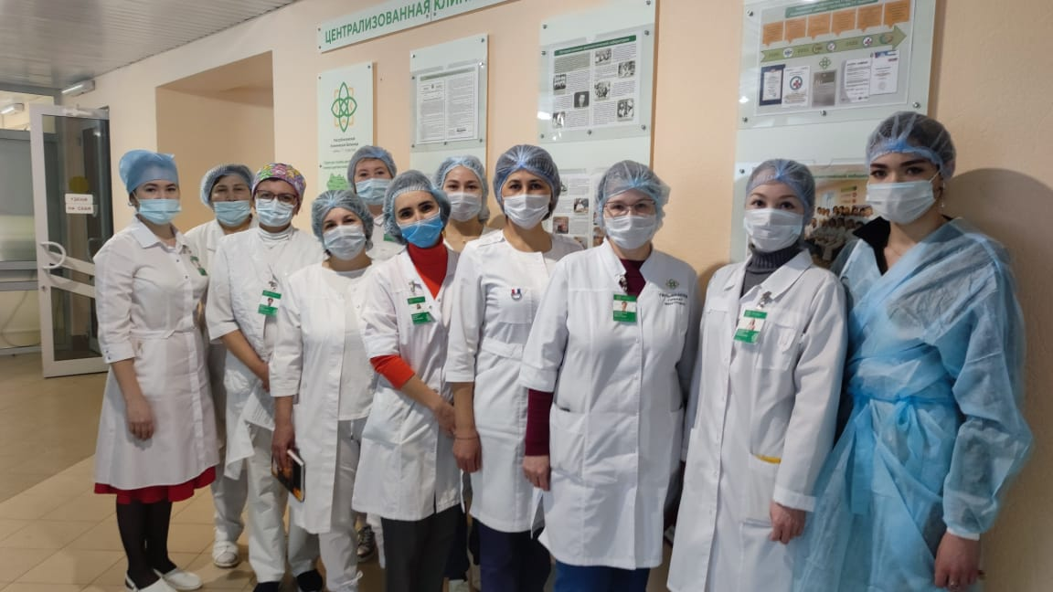
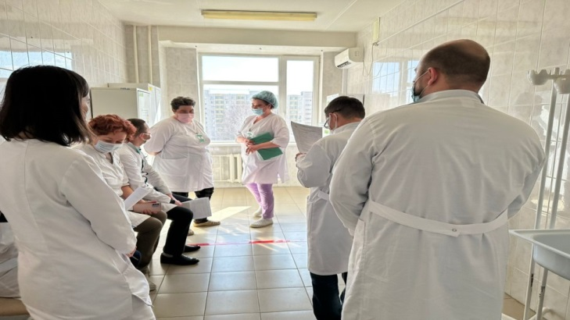
Результаты проекта
Многократное повышение эффективности аудитов
(см. показатели на слайде 11)
Подготовлено пакетное решение для внедрения системы в другие МО.

Slide 29
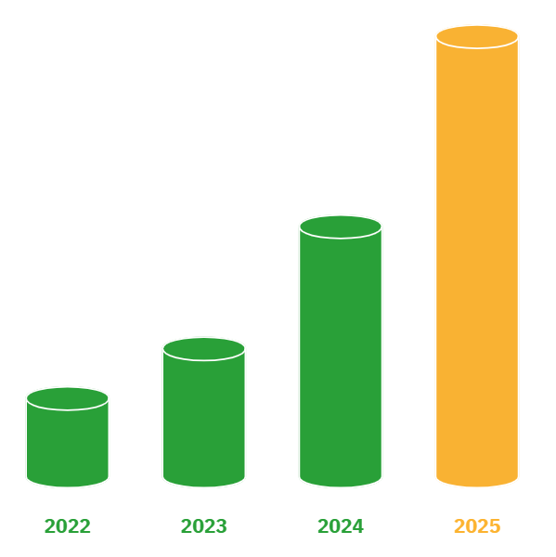
Рекомендации
и перспективы проекта
Продолжить цифровую трансформацию в сфере управления качеством и безопасностью медицинской деятельности с применением технологий полученных в результате проекта.
Внедрить бальную оценку несоответствий, позволяющую оценивать результаты с эталоном.
Использовать в системе здравоохранения разработанную информационную систему управления аудитами, интегрированную с системами мониторинга рисков и нежелательных событий, адаптированную к специфике работы медицинских организации.
Интегрировать в информационную систему все проводимые в МО аудиты: административные обходы, обходы Совета сестер, самоконтроль в отделениях.
Рекомендовано тиражирование положительного опыта цифровизации внутренних аудитов в другие МО, в т.ч. в условиях учебно – методического центра качества и безопасности в медицине
РКБ им.Г.Г. Куватова
Потенциал тиражирования проекта

